Slide 1
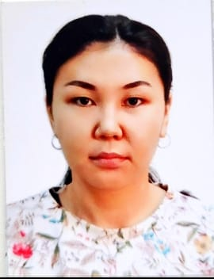
Куратор:
Адилханова Айша Мейрамовна
Индивидуальные группы
1 И - 1 уч-ся
Смена
Язык обучения
2 смена
Казахский
Индивидуальные группы
8 И – 1 уч-ся
8 І - 2 уч-ся
2 И -4 уч-ся
9 И - 7 уч-ся
3 И – 2 уч-ся
4 И – 2 уч-ся
5 И – 1 уч-ся
6 И - 2 уч-ся
7 И - 7 уч-ся
9 І – 5 уч-ся
10 И – 7 уч-ся
10 І – 3 уч-ся
11 И – 3 уч-ся
11 І – 2 уч-ся
Русский

